Slide 1
Tập đọc lớp 5

Slide 2
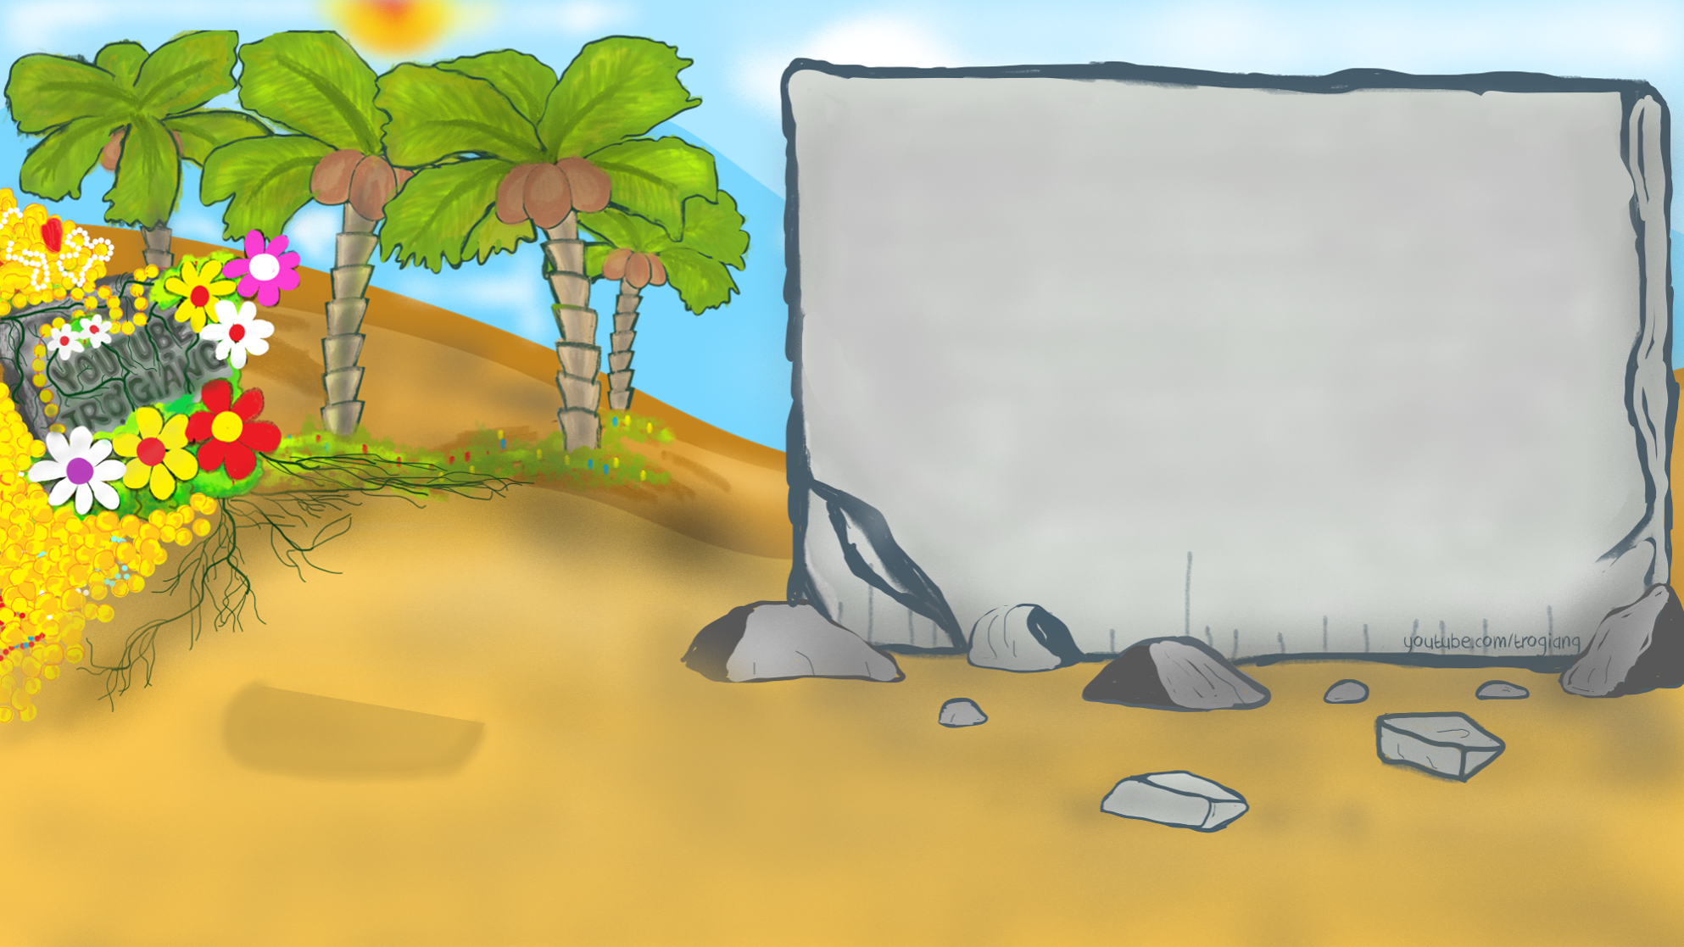




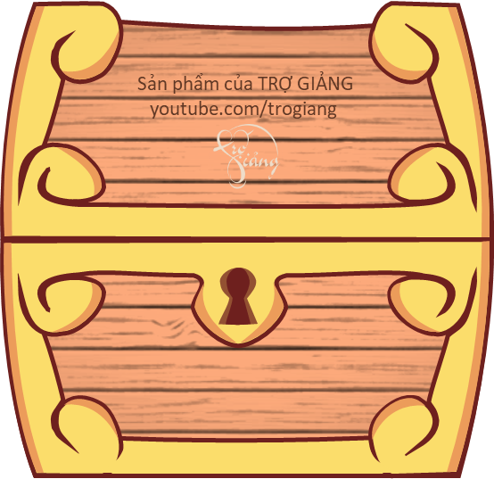
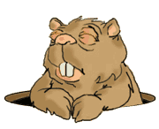







TRÒ CHƠI
TÌM MẬT MÃ

Slide 3











Người Ê-đê xưa đặt ra luật tục để làm gì?
Nhằm để bảo vệ cuộc sống bình yên cho buôn làng.
Nhằm khen thưởng cho người có công.
HỘP
Nhằm trừng phạt những người có tội.
Tất cả các đáp án trên đều đúng.

Slide 4


Những việc nào dưới đây mà người Ê-đê cho là có tội?
Tội ăn cắp; Tội giúp kẻ có tội
Tội không hỏi mẹ cha
THƯ
Tội dẫn đường cho địch đến đánh làng mình
Tất cả các đáp án trên đều đúng.

Slide 5

Đồng bào Ê-đê quy định xử phạt rất công bằng là đúng hay sai?
MẬT
Sai
Đúng

Slide 6
MẬT
HỘP
THƯ

Slide 7
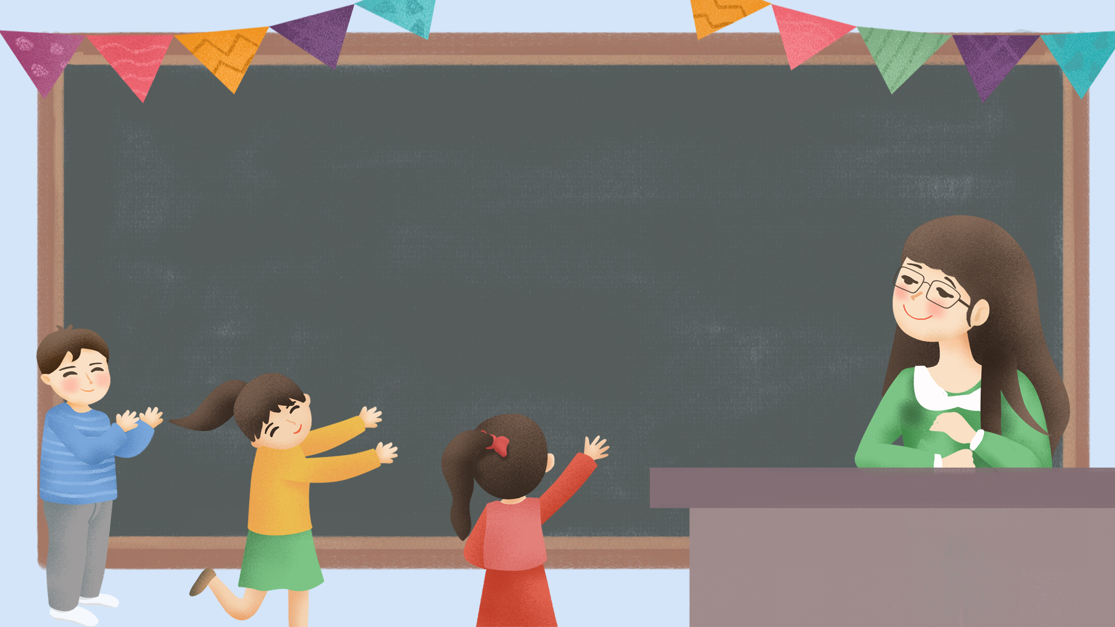
Thứ ba, ngày 28 tháng 2 năm 2023
TẬP ĐỌC
Hộp thư mật
Hữu Mai

Slide 8
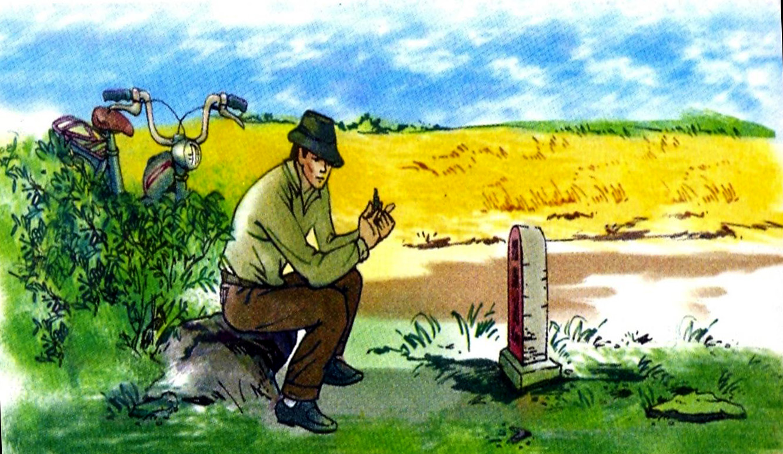

Slide 9


1. LUYỆN ĐỌC

Slide 10

Hộp thư mật
SGK/62
Hai Long phóng xe về phía Phú Lâm tìm hộp thư mật.
Người đặt hộp thư lần nào cũng tạo cho anh sự bất ngờ. Bao giờ hộp thư cũng được đặt tại một nơi dễ tìm mà lại ít bị chú ý nhất. Nhiều lúc, người liên lạc còn gửi gắm vào đây một chút tình cảm của mình, thường bằng những vật gợi ra hình chữ V mà chỉ anh mới nhận thấy. Đó là tên Tổ quốc Việt Nam, là lời chào chiến thắng. Đôi lúc Hai Long đã đáp lại.
Anh dừng xe trước một cột cây số ven đường, giữa cánh đồng vắng. Tháo chiếc bu-gi ra xem, nhưng đôi mắt anh không nhìn chiếc bu-gi mà chăm chú quan sát mặt đất phía sau cột cây số. Nó kia rồi! Một hòn đá hình mũi tên (lại chữ V quen thuộc) trỏ vào một hòn đá dẹt chỉ cách anh ba bước chân.

Slide 11
Hộp thư mật
SGK/62
Hai Long tới ngồi cạnh hòn đá, nhìn trước nhìn sau, một tay vẫn cầm chiếc bu-gi, một tay bẩy nhẹ hòn đá. Hộp thư lần này là một chiếc vỏ đựng thuốc đánh răng. Anh nhẹ nhàng cạy đáy hộp thuốc, rút ra một mảnh giấy nhỏ, thay vào đó thư báo cáo của mình, rồi thả hộp thuốc về chỗ cũ.
Công việc thế là xong. Một giờ nữa sẽ có người đến lấy thư. Anh trở lại bên xe, lắp bu-gi vào rồi đạp cần khởi động máy. Tiếng động cơ nổ giòn. Chưa đầy nửa giờ sau, anh đã hòa lẫn vào dòng người giữa phố phường náo nhiệt.
Hữu Mai

Slide 12
Bài này có thể chia làm mấy đoạn?
Đoạn 1: Từ đầu … “đã đáp lại.”
Đoạn 2: “Anh dừng xe” … “ba bước chân.”
Đoạn 3: “Hai Long tới ngồi”… “về chỗ cũ.”
Đoạn 4: Phần còn lại.

Slide 13


SGK/62
LUYỆN ĐỌC NỐI TIẾP
LẦN 1

Slide 14
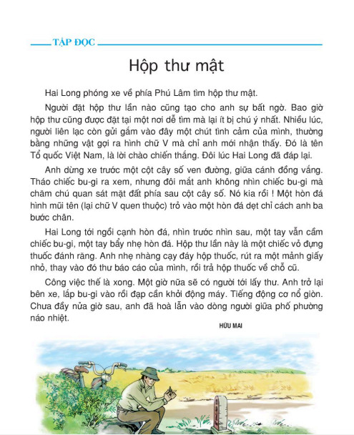
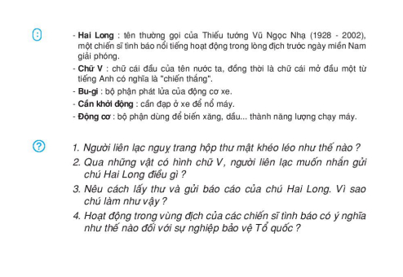

Slide 15



Tập đọc
Hộp thư mật
Hữu Mai
Luyện đọc
Tìm hiểu bài
chữ V
bu - gi
hòn đá dẹt
bẩy
Nhiều lúc, người liên lạc còn gửi gắm vào đây chút tình cảm của mình, thường bằng những vật gợi ra hình chữ V mà chỉ anh này mới nhận thấy.

Slide 16

Luyện đọc từ khó
Chữ v
Bu – gi
Nổ giòn
Nhiều lúc, người liên lạc còn gửi gắm vào đây chút tình cảm của mình, thường bằng những vật gợi ra hình chữ V mà chỉ anh này mới nhận thấy.
Một hòn đá hình mũi tên ( lại chữ V quen thuộc) trỏ vào một hòn đá dẹt chỉ cách anh ba bước chân.

Slide 17
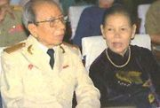
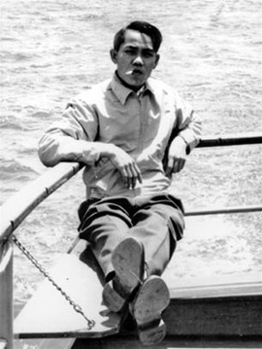
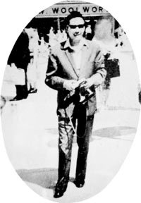
Vũ Ngọc Nhạ (1928-2002)
Thiếu tướng Vũ Ngọc Nhạ và vợ

Slide 18

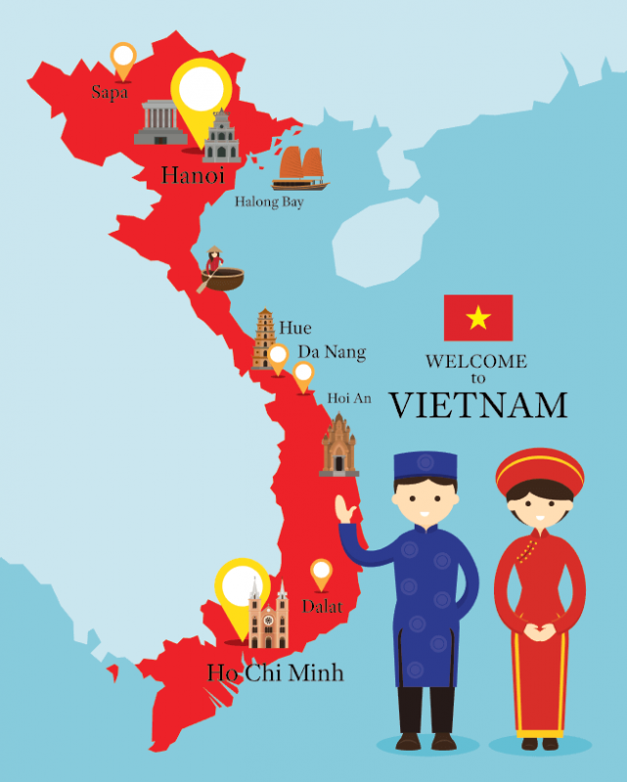


Slide 19
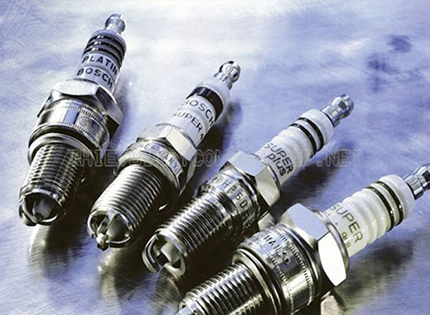
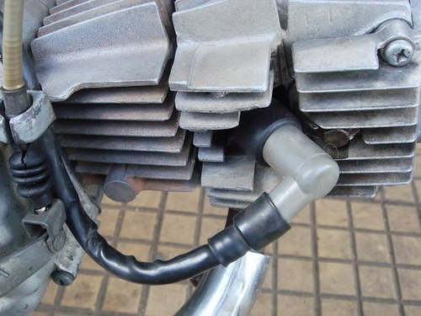
Bu-gi

Slide 20
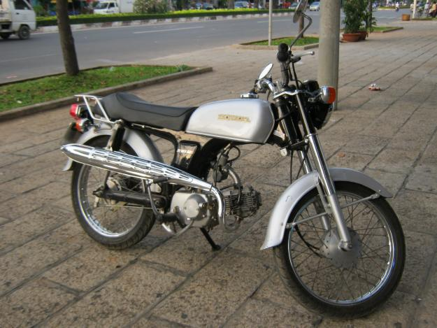
Cần khởi động
Động cơ

Slide 21
SGK/62
LUYỆN ĐỌC NỐI TIẾP
LẦN 2

Slide 23
Tập đọc
Hộp thư mật
Hữu Mai
Luyện đọc
Tìm hiểu bài
chữ V
bu - gi
(chú) Hai Long
hòn đá dẹt
cần khởi động
bẩy
+ Tháo chiếc bu – gi ra xem, nhưng đôi mắt anh không nhìn chiếc bu- gi mà chăm chú quan sát mặt đất phía sau cây số.
+Một hòn đá hình mũi tên ( lại hình chữ V quen thuộc ) trỏ vào một hòn đá dẹt chỉ cách anh ba bước chân .

Slide 24
SGK/62
LUYỆN ĐỌC NỐI TIẾP
LẦN 3

Slide 26
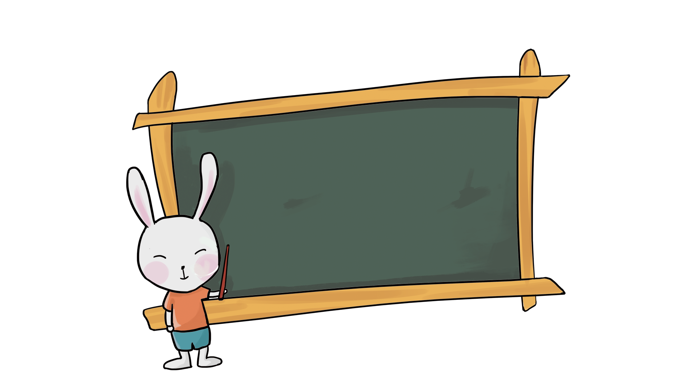


Tìm hiểu bài

Slide 27

Người đưa tin được nhắc đến trong bài
là ai?
Chú Hai Long
Chú Hai Long ra Phú Lâm làm gì?
Tìm hộp thư mật để lấy báo cáo và gửi báo cáo.
Notes:
Rút ra hộp thư mật là gì?

Slide 28


Câu 1: Người liên lạc nguỵ trang hộp thư mật khéo léo như thế nào?
Đặt hộp thư mật ở nơi dễ tìm mà lại ít bị chú ý nhất (nơi một cột cây số ven đường, giữa cánh đồng vắng), hòn đá hình mũi tên trỏ vào nơi giấu hộp thư, báo cáo được đặt trong một hộp thuốc đánh răng.

Slide 29
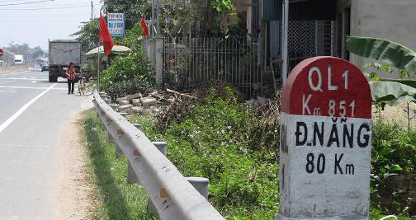
Cột cây số

Slide 30

Trong đoạn 2 có câu : “ Nó kia rồi, lại chữ V quen thuộc ”. Vậy chữ V trong bài có ý nghĩa gì?
Đó là tên Tổ quốc Việt Nam, là lời chào chiến thắng.

Slide 31
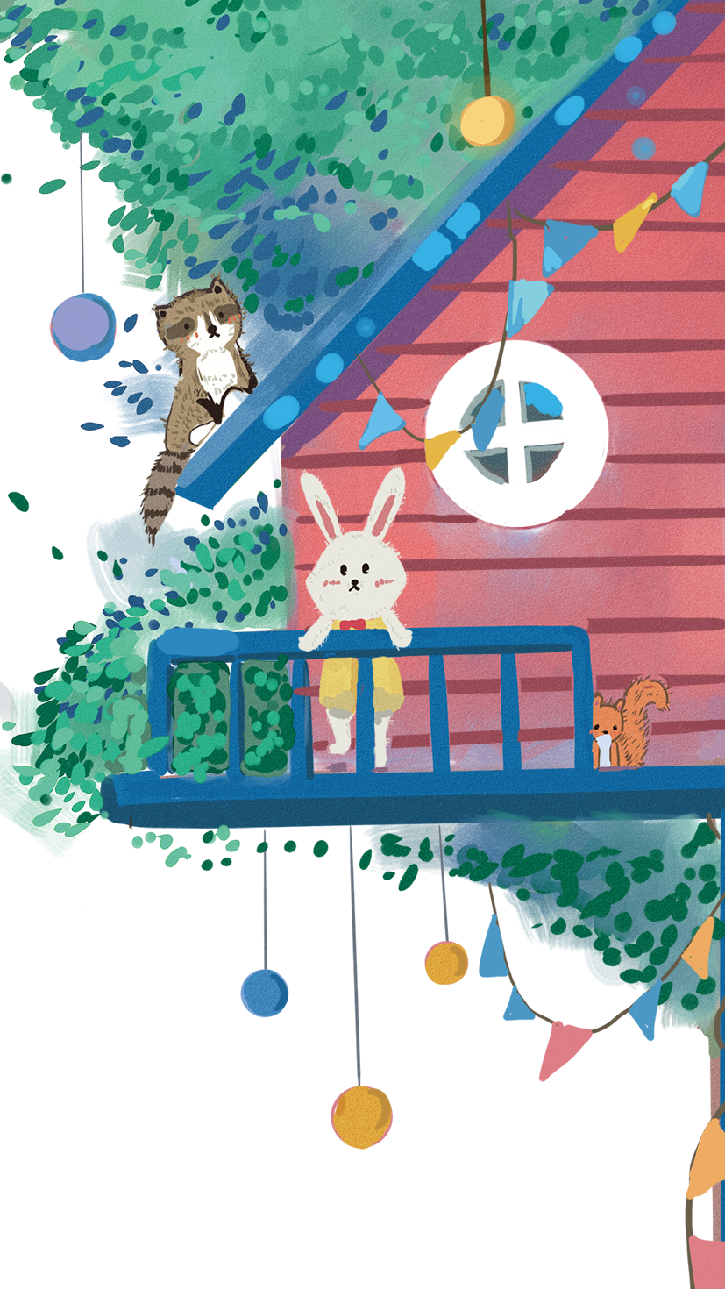
Câu 2: Qua những vật có hình chữ V, người liên lạc muốn gửi đến chú Hai Long điều gì?
Tình yêu Tổ quốc của mình và lời chào chiến thắng.
Đoạn 1 cho em biết điều gì ?
Chú Hai Long là người truyền tin bí mật của cách mạng.

Slide 32
Tập đọc
Hộp thư mật
Hữu Mai
Luyện đọc
Tìm hiểu bài
chữ V
bu - gi
Ý 1: Chú Hai Long là người truyền tin bí mật của Cách mạng.
hòn đá dẹt
bẩy

Slide 33
Câu 3: Nêu cách lấy thư và gửi báo cáo của chú Hai Long?
Hai Long dừng xe
Tháo chiếc bu-gi ra xem
Chăm chú nhìn mặt đất phía sau cột cây số
Phát hiện hộp thư đựng trong chiếc vỏ đựng thuốc đánh răng
Cạy đáy hộp thuốc, rút thư ra, thay vào đó là thư của mình, trả hộp thuốc về chỗ cũ.

Slide 34
Vì sao chú làm như vậy?
A. Vì để chú đánh lạc hướng chú ý của người khác, không ai có thể nghi ngờ.
B. Vì xe chú bị hư.
C. Vì chú thích hộp thuốc đánh răng .
A
Đoạn 2, 3 giúp chúng ta hiểu thêm điều gì ?
Chú Hai Long là người thông minh, mưu trí và sáng tạo.

Slide 35
Tập đọc
Hộp thư mật
Hữu Mai
Luyện đọc
Tìm hiểu bài
chữ V
bu - gi
Ý 1: Chú Hai Long là người truyền tin bí mật của Cách mạng.
hòn đá dẹt
bẩy
Ý 2,3: Chú Hai Long là người thông minh, mưu trí.
Em học tập được gì qua hành động của chú Hai Long?

Slide 36
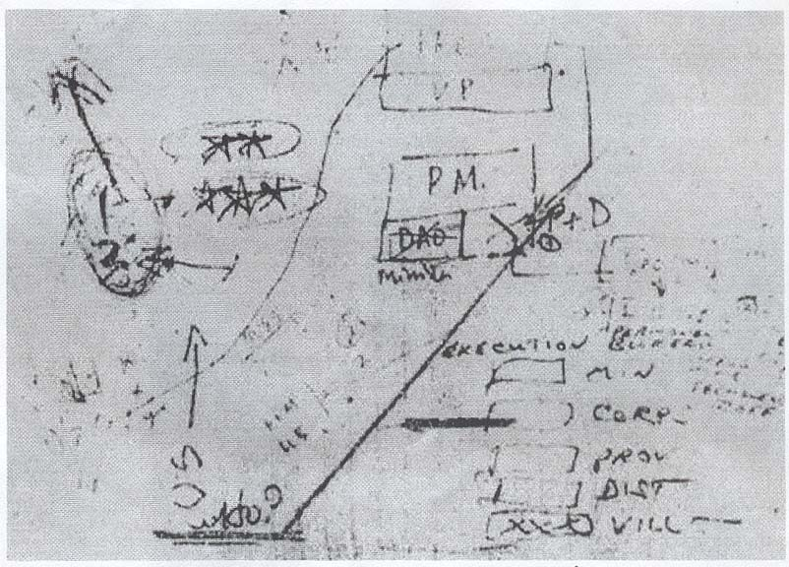
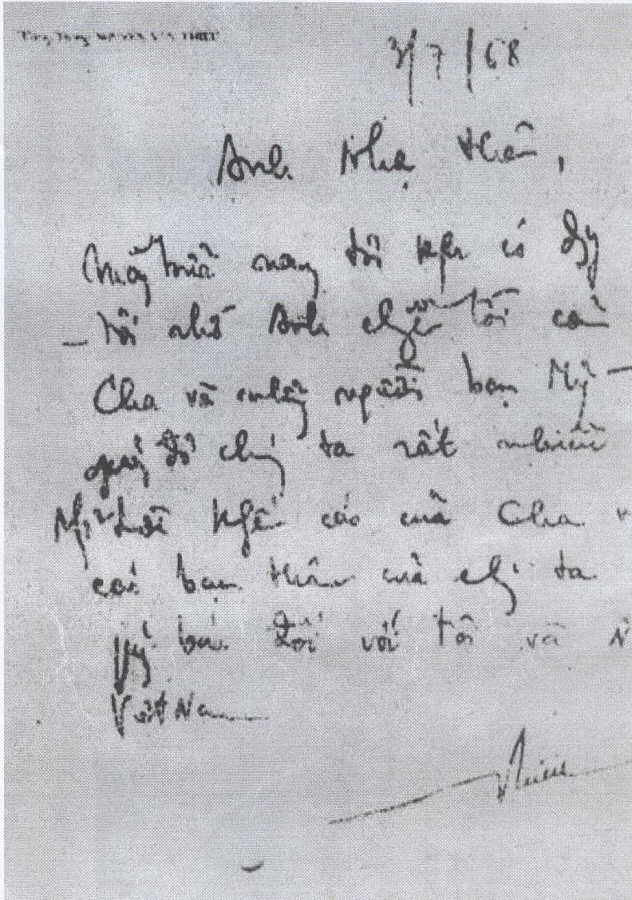
Những tài liệu, bút tích có liên quan đến hoạt động tình báo của Thiếu tướng Vũ Ngọc Nhạ

Slide 37
Câu 4: Hoạt động trong vùng địch của các chiến sỹ tình báo có ý nghĩa như thế nào đối với sự nghiệp bảo vệ Tổ quốc?
Hoạt động tình báo của các chiến sĩ nghe thì rất nhẹ nhàng nhưng lại mang trọng trách vô cùng nặng nề, nguy hiểm.
Có ý nghĩa vô cùng to lớn vì cung cấp cho ta những tin tức bí mật về kẻ địch để giúp chúng ta hiểu ý đồ của chúng, chủ động chống trả, giành thắng lợi mà đỡ tốn xương máu.

Slide 38
Đoạn văn ca ngợi phẩm chất gì của chú Hai Long và những chiến sĩ tình báo ?
Chú Hai Long và những chiến sĩ tình báo dũng cảm,
mưu trí, yêu nước
Qua đoạn 4 em hiểu thêm điều gì?
Chú Hai Long và những chiến sĩ tình báo quả cảm.

Slide 39
Tập đọc
Hộp thư mật
Hữu Mai
Luyện đọc
Tìm hiểu bài
chữ V
bu - gi
Ý 1: Chú Hai Long là người truyền tin bí mật của Cách mạng.
hòn đá dẹt
bẩy
Ý 2,3: Chú Hai Long là người thông minh, mưu trí.
Ý 4: Chú Hai Long và những chiến sĩ tình báo quả cảm.

Slide 40

Nội dung
Ca ngợi hành động dũng cảm, mưu trí của chú Hai Long và những chiến sĩ tình báo, giữ vững đường dây liên lạc, góp phần to lớn trong sự nghiệp bảo vệ Tổ quốc.

Slide 41
LUYỆN ĐỌC DIỄN CẢM

Slide 42
Luyện đọc diễn cảm:
Hai Long phóng xe về phía Phú Lâm tìm hộp thư mật.
Người đặt hộp thư lần nào cũng tạo cho anh sự bất ngờ. Bao giờ hộp thư cũng được đặt tại một nơi dễ tìm mà lại ít bị chú ý nhất. Nhiều lúc, người liên lạc còn gửi gắm vào đây một chút tình cảm của mình, thường bằng những vật gợi ra hình chữ V mà chỉ anh mới nhận thấy. Đó là tên Tổ quốc Việt Nam, là lời chào chiến thắng. Đôi lúc, Hai Long đã đáp lại.

Slide 43

Hai Long phóng xe về phía Phú Lâm tìm hộp thư mật.
Người đặt hộp thư lần nào cũng tạo cho anh sự bất ngờ. Bao giờ hộp thư cũng được đặt tại một nơi dễ tìm mà lại ít bị chú ý nhất. Nhiều lúc, người liên lạc còn gửi gắm vào đây một chút tình cảm của mình, thường bằng những vật gợi ra hình chữ V mà chỉ anh mới nhận thấy. Đó là tên Tổ quốc Việt Nam, là lời chào chiến thắng. Đôi lúc, Hai Long đã đáp lại.

Slide 44

Giữ gìn sức khỏe
Luyện đọc toàn bài
Nhận
xét
Chuẩn bị bài: Phong cảnh đền Hùng

Slide 45



